Slide 1
第八章 密钥分配与密钥管理
本科生必修课《现代密码学》
主讲教师：董庆宽 副教授
研究方向：密码学与信息安全
电子邮件：qkdong@xidian.edu.cn
个人主页：http://web.xidian.edu.cn/qkdong/

Slide 2
内容提要
第八章 密钥分配与密钥管理
8.1 随机数的产生
8.2 密钥管理概述
8.3 密钥分配
8.4 PKI公钥基础设施
8.5 X.509认证业务
8.6 秘密共享
8.7 秘密托管简介

Slide 3
8.1 随机数的产生
第八章 密钥分配与密钥管理：8.1 随机数的产生
随机数在密码学中起着重要的作用，很多密码算法都需要使用随机数，特别是在密钥产生时。
随机数在密码学中的作用
相互认证中的一次性随机数，如在密钥分配中，都使用了一次性随机数防止重放攻击
会话密钥的产生，用随机数作为会话密钥
公钥密码算法中密钥的产生，用随机数作为公钥密码算法中的密钥，或以随机数来产生公钥密码算法中的密钥

Slide 4
8.1.1 随机数的产生要求
第八章 密钥分配与密钥管理：8.1 随机数的产生
在随机数的各种应用中，都要求随机数序列满足两个特性
随机性和不可预测性
（1）随机性
以下两个准则常用来保障数列的随机性：
①均匀分布 数列中每个数出现的频率应相等或近似相等
②独立性 数列中任一数都不能由其它数推出
数列是否满足均匀分布可通过检测得出，而是否满足独立性则无法检测，然而有很多检测方法能证明数列不满足独立性
因此通常检测数列是否满足独立性的方法是在对数列进行了足够多次检测后都不能证明不满足独立性，就可比较有把握地相信该数列满足独立性

Slide 5
8.1.1 随机数的产生要求
第八章 密钥分配与密钥管理：8.1 随机数的产生
（2）不可预测性
在诸如相互认证和会话密钥的产生等应用中，不仅要求数列具有随机性而且要求对数列中以后的数是不可测的
对于真随机数列来说，数列中每个数都独立于其它数，因此是不可预测的
对于伪随机数来说，就需要特别注意防止敌手从数列前边的数预测出后边的数
在设计密码算法时，经常使用伪随机数列，例如在RSA算法中素数的产生。这时不可预测性就非常重要，否则敌手可以根据随机数的预测来猜测RSA中的秘密大素数

Slide 6
8.1.2 随机数源
第八章 密钥分配与密钥管理：8.1 随机数的产生
真随机数很难获得
物理噪声产生器，如离子辐射脉冲检测器、气体放电管、漏电容等都可作为随机数源，但在网络安全系统中很少采用，一方面是因为数的随机性和精度不够，另一方面这些设备又很难连接到网络系统中
一种方法是将高质量的随机数作为随机数库编成书
提供的随机数数目非常有限
虽然可被证明具有随机性，但由于敌手也能得到这个随机数源，而难以保证随机数的不可预测性
网络安全中所需的随机数都借助于安全的密码算法来产生
但由于算法是确定性的，因此产生的数列不是随机的
如果算法设计得好，产生的数列就能通过各种随机性检验，这种数就是伪随机数

Slide 7
8.1.3 伪随机数产生器
第八章 密钥分配与密钥管理：8.1 随机数的产生
最为广泛使用的伪随机数产生器是线性同余算法
线性同余算法有4个参数：
模数m (m>0)，
乘数a (0≤a<m)，
增量c (0≤c<m)，
初值即种子 X₀(0≤X₀<m)；
由以下迭代公式得到随机数数列{ X_{n}}：
X_{n＋1}＝aX_{n}+c mod m
如果m，a，c，X₀都为整数则产生的随机数序列{ X_{n}}也都是整数，且0≤X₀<m

Slide 8
8.1.3 伪随机数产生器
第八章 密钥分配与密钥管理：8.1 随机数的产生
评价线性同余算法的性能有以下3个标准：
①迭代函数应是整周期的，即数列中的数在重复之前应产生出0到m之间的所有数
②产生的数列看上去应是随机的。因为数列是确定性产生的，因此不可能是随机的，但可用各种统计检测来评价数列具有多少随机性
③迭代函数能有效地利用32位运算实现
a, c和m的取值是产生高质量随机数的关键，通过精心选取a, c和m，可使以上3个标准得以满足
为使随机数数列的周期尽可能大，m应尽可能大，普遍原则是选m接近等于计算机能表示的最大整数，为了方便32位运算地实现，m可取为2³¹-1，这满足上述的第③条要求

Slide 9
8.1.3 伪随机数产生器
第八章 密钥分配与密钥管理：8.1 随机数的产生
对第①条来说，一种典型的选取方式是， m为素数(2³¹-1即为素数)、c=0、a是m的一个本原根
这时c=0 ，序列的最大可能周期为ϕ(m)，还与初始值有关，但达不到整周期，因为至少0不在序列中
a, c和m的取值尤其重要，如果a=7，c=0，m=32，X₀＝1，则产生的数列为{7，17，23，1，7，…}，在32个可能值中只有4个出现，数列的周期为4，因此结果仍不能令人满意
a=7⁵=16807即为m=2³¹－1的一个本原根，由此得到的随机数产生器 X_{n＋1}＝(aX_{n}) mod (2³¹－1)已被广泛应用，而且与其它产生器相比，经历过更多的检验，这种产生器常用于统计和模拟工作

Slide 10
8.1.3 伪随机数产生器
第八章 密钥分配与密钥管理：8.1 随机数的产生
Knuth给出了使迭代函数达到整周期的充要条件
X_{n＋1}＝aX_{n}+c mod m
定理5-1 线性同余算法达到整周期的充要条件是：
① gcd(c,m)=1
② 对所有满足p|m的素数p，有a＝1 mod p
③ 若m满足4|m，则a满足a＝1mod 4
通常，可取m＝2^{r}，a＝2^{i}＋1，c＝1，其中r是一整数，i<r也是一整数即可满足定理5-1的条件
线性同余算法的强度在于如果将乘数和模数选择得好，则产生的数列和从1，2，…，m-1中随机选取的数列是不可区分的

Slide 11
8.1.3 伪随机数产生器
第八章 密钥分配与密钥管理：8.1 随机数的产生
线性同余算法的密码分析
给定参数，则线性同余算法由初始值X₀确定
如果敌手知道正在使用线性同余算法，并知道算法的参数，则一旦获得数列中的一个数，就可得到以后的所有数
甚至如果敌手只知道正在使用线性同余算法以及产生的数列中极少一部分，就足以确定出算法的参数。假定敌手能确定X₀，X₁，X₂，X₃，就可通过以下方程组解出a，c和m。
X₁＝(aX₀+c) mod m
X₂＝(aX₁+c) mod m
X₃＝(aX₂+c) mod m
改进的方法是利用系统时钟修改随机数数列
一：每当产生N个数后，就利用当前的时钟值模m后作为种子
二：直接将当前的时钟值加到每个随机数上(模m加)

Slide 12
8.1.3 伪随机数产生器
第八章 密钥分配与密钥管理：8.1 随机数的产生
对线性同余算法有以下一些常用变形
(1)幂形式
幂形式的迭代公式为X_{n＋1}＝(X_{n})^{d} mod m，n＝1，2，…
其中d, m是参数，X₀(0≤X₀<m)是种子
根据参数的取法，幂形式又分为以下两种：
①RSA产生器
此时参数取为RSA算法的参数，即m是两个大素数乘积，d是RSA秘密钥，满足gcd(d, ϕ(m))=1
②平方产生器
取d＝2，m＝pq，而p，q模4余3的大素数
(2)离散指数形式
离散指数形式的迭代公式为X_{n＋1}＝g^{Xn} mod m，n＝1，2，…
其中g, m是参数，X₀(0≤X₀<m)是种子

Slide 13
8.1.4 基于密码算法的随机数产生器
第八章 密钥分配与密钥管理：8.1 随机数的产生
为了产生密码中可用的随机数，可使用加密算法
1. 循环加密 类似于CTR模式
通过循环加密由主密钥产生会话密钥的示意图
例如要想产生56比特的DES密钥，可使用周期为2⁵⁶的计数器，每产生一个密钥后，计数器加1
因此本方案产生的伪随机数以整周期循环，输出数列X₀，X₁，…，X_{N-1}中的每个值都是由计数器中的不同值得到，因此X₀≠X₁≠…≠X_{N-1}
又因为主密钥是受到保护的，所以知道前面的密钥值想得到后面的密钥在计算上是不可行的
为进一步增加算法的强度，可用整周期的伪随机数产生器代替计数器作为方案中加密算法的输入

Slide 14
8.1.4 基于密码算法的随机数产生器
第八章 密钥分配与密钥管理：8.1 随机数的产生
2. DES的输出反馈(OFB)模式
DES的OFB模式能用来产生密钥并能用于流加密
加密算法的每一步输出都为64比特，其中最左边的j个比特被反馈回加密算法
因此加密算法的一个个64比特输出就构成了一个具有很好统计特性的伪随机数序列
同样，如此产生的会话密钥可通过对主密钥的保护而得以保护

Slide 15
8.1.4 基于密码算法的随机数产生器
第八章 密钥分配与密钥管理：8.1 随机数的产生
3.ANSI X9.17的伪随机数产生器
它是密码强度最高的伪随机数产生器之一，已在包括PGP等许多应用过程中被采纳， 产生器有3个组成部分
① 输入 输入为两个64比特的伪随机数，其中DT_{i}表示当前的日期和时间，每产生一个数R_{i}后，DT_{i}都更新一次；V_{i}是产生第i个随机数时的种子，其初值可任意设定，以后每次自动更新。
②密钥 3次3DES(EDE)加密使用
相同的两个56比特的密钥K₁和K₂
③输出 为一个64比特的伪随机数
R_{i}和一个64比特的新种子V_{i＋1}
R_{i}＝EDE_{K1,K2}[V_{i}⊕EDE_{K1,K2}[DT_{i}]]
V_{i＋1}＝EDE_{K1,K2}[R_{i}⊕EDE_{K1,K2}[DT_{i}]]

Slide 16
8.1.4 基于密码算法的随机数产生器
第八章 密钥分配与密钥管理：8.1 随机数的产生
本方案具有非常高的密码强度，
这是因为采用了112比特长的密钥和9个DES加密
同时还由于算法由两个伪随机数输入驱动，
一个是当前的日期和时间
另一个是算法上次产生的新种子
前向保密和后向保密性
即使某次产生的随机数R_{i}泄漏了，但由于R_{i}又经一次EDE加密才产生新种子V_{i＋1}，所以别人即使得到R_{i}也得不到V_{i＋1}，从而得不到新随机数R_{i＋1}

Slide 17
8.1.5 随机比特产生器
第八章 密钥分配与密钥管理：8.1 随机数的产生
在某些情况下，需要的是随机比特序列，而不是随机数序列，如流密码的密钥流。下面介绍几个常用的随机比特产生器
1. BBS(blum-blum-shub)产生器
BBS(blum-blum-shub)产生器是已经过证明的密码强度最强的伪随机数产生器，它的整个过程如下：
首先，选择两个大素数p，q，满足p≡q≡3 mod 4，令n＝p×q。再选一随机数s，使得s与n互素。然后按以下算法产生比特序列{B_{i}}：
X₀＝s² mod n
for i=1 to ∞ do {
X_{i}=X²_{i－1} mod n
B_{i}＝X_{i} mod 2 }
即在每次循环中取X_{i}的最低有效位

Slide 18
8.1.5 随机比特产生器
第八章 密钥分配与密钥管理：8.1 随机数的产生
例如：n＝192649＝383×503，种子s＝101355
BBS的安全性基于大整数分解，是密码上安全的伪随机数比特产生器
如果伪随机比特产生器能通过下一比特检验，则称之为密码上安全的伪随机比特产生器
即以伪随机比特产生器的输出序列的前k个比特作为输入，如果不存在多项式时间算法，能以大于1/2的概率预测第k+1个比特。换句话说，已知一个序列的前k个比特，不存在实际可行的算法能以大于1/2的概率预测下一比特是0还是1。
i X_{i} B_{i} | i X_{i} B_{i}
0 20749 1 143135 1 2 177671 1 3 97048 0 4 89992 0 5 174051 1 6 80649 1 7 45663 1 8 69442 0 9 186894 0 10 177046 0 | 11 137992 0 12 123175 1 13 8630 0 14 114386 0 15 14863 1 16 133015 1 17 106065 1 18 45870 0 19 137171 1 20 48060 0

Slide 19
8.1.5 随机比特产生器
第八章 密钥分配与密钥管理：8.1 随机数的产生
2. Rabin产生器
设整数k≥2，在[2^{k},2^{k+1}]之间选择两个奇素数p,q满足p≡q≡3 mod 4(这个条件保证－1是模p和模q的非平方剩余)，令n＝p×q。迭代公式为
取B_{i}＝X_{i} mod 2，i＝1，2，…
则{B_{i}，i＝1，2，…}就是产生的随机比特序列
3.离散指数比特产生器
设k≥2，m≥1是两个整数，在[2^{k},2^{k+1}]之间选择一个奇素数p, 设g是p的一个本原根，迭代公式为：
X_{i}＝g^{Xi－1} mod p，i＝1，2，…
取B_{i}为X_{i}的最高有效位 ， B_{i} ＝⎡X_{i}/2^{k}⎤ mod 2
则{B_{i}，i＝1，2，…,k^{m}+m}就是产生的随机比特序列

Slide 20
8.2 密钥管理概述
第八章 密钥分配与密钥管理：8.2 密钥管理概述
密钥管理问题是保障密码系统安全运行的重要问题，它涉及到密钥从产生到最终销毁的整个过程中的各种相关问题
一般的，密钥管理涉及到如下几个方面
(1) 密钥产生
(2) 密钥的装入和更新
(3) 密钥分配
(4) 密钥保护和存储
(5) 密钥的吊销
(6) 密钥的销毁
在PKI公钥基础设施、X.509数字证书体系中相对系统的阐述了密钥管理的各类问题的处理方法
本节对密钥的种类、使用周期、存储、分配的基本方法进行介绍

Slide 21
8.2.1 密钥种类及其产生
第八章 密钥分配与密钥管理：8.2 密钥管理概述
密钥的种类与使用周期
初始密钥(primary key):
也称为基本密钥(base key)或用户密钥(user key)。该密钥可由用户选定或由系统分配，通常由密钥生成算法实现。
初始密钥生命周期一般比较长，可为几个月、半年，甚至是一年
会话密钥(session key):
用于通信双方交换数据时使用的密钥，可以由可信的密钥管理中心分配，也可以由通信用户协商获得。
通常会话密钥生命周期很短，一次通信结束后，该密钥就会销毁
数据加密密钥：对传输的数据进行保护的会话密钥
文件密钥：保护存储文件的会话密钥。

Slide 22
第八章 密钥分配与密钥管理：8.2 密钥管理概述
8.2.1 密钥种类及其产生
会话密钥更换得越频繁，系统的安全性就越高。
因为敌手即使获得一个会话密钥，也只能获得很少的密文。
但另一方面，会话密钥更换得太频繁，又将延迟用户之间的交换，同时还造成网络负担。
所以在决定会话密钥的有效期时，应权衡矛盾的两个方面
对面向连接的协议(如TCP)
一次会话一密：在连接未建立前或断开时，会话密钥的有效期可以很长。而每次建立连接时，都应使用新的会话密钥。
如果逻辑连接的时间很长，则应定期更换会话密钥。
无连接协议(如用户数据报协议UDP)
无法明确地决定更换密钥的频率。为安全起见，用户每进行一次交换，都用新的会话密钥。然而这又失去了无连接协议主要的优势，即对每个业务都有最少的费用和最短的延迟。比较好的方案是在某一固定周期内或对一定数目的业务使用同一会话密钥

Slide 23
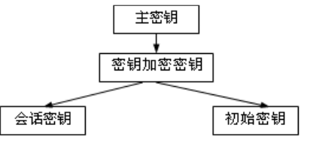
8.2.1 密钥种类及其产生
第八章 密钥分配与密钥管理：8.2 密钥管理概述
密钥的种类与使用周期
密钥加密密钥(key encrypting key):在传输会话密钥时，用来加密会话密钥的密钥称为密钥加密密钥，也称次主密钥(submaster key)或二级密钥(secondary key)
主机主密钥(host master key):对密钥加密密钥进行加密的密钥称为主机主密钥。它一般保存于网络中心、主节点、主处理机中，受到严格的物理保护。一般在密钥分配中心以及终端系统中主密钥都是物理上安全的。如果主密钥泄露了，则相应的会话密钥也将泄露，如果把主密钥当作会话密钥注入加密设备，那么其安全性则降低
密钥管理的架构模式

Slide 24
8.2.1 密钥种类及其产生
第八章 密钥分配与密钥管理：8.2 密钥管理概述
密钥的生成
主机主密钥：生命周期较长，安全性要求最高
一般用伪随机数生成器生成，物理方法传递
密钥加密密钥：由随机数生成器自动生成，也可由密钥管理员选定
密钥加密密钥构成的密钥表存储在主机中的辅助存储器中，只有密钥产生器才能对此表进行增加、修改删除和更换，其副本则以秘密方式发送给相应的终端或主机
会话密钥：可在密钥加密密钥控制下通过某种加密算法动态地产生，如用初始密钥控制一非线性移位寄存器或用密钥加密密钥控制DES算法产生
初始密钥：可用产生密钥加密密钥或主机主密钥的方法产生
非对称密码体制密钥生成：建立某一计算困难性问题之上的单向陷门函数

Slide 25
8.2.2 密钥分配的基本方法
第八章 密钥分配与密钥管理：8.2 密钥管理概述
两个用户（主机、进程、应用程序）在用单钥密码体制进行保密通信时，首先必须有一个共享的秘密密钥，为防止攻击者得到密钥，还必须时常更新密钥。因此，密码系统的强度也依赖于密钥分配技术
两个用户A和B获得共享密钥的方法有以下4种：
① 密钥由A选取并通过物理手段发送给B
② 密钥由第三方选取并通过物理手段发送给A和B
③ 如果A、B事先已有一密钥，则其中一方选取新密钥后，用已有的密钥加密新密钥并发送给另一方
④ 如果A和B与第三方C分别有一保密信道，则C为A、B选取密钥后，分别在两个保密信道上发送给A、B

Slide 26
8.2.2 密钥分配的基本方法
第八章 密钥分配与密钥管理：8.2 密钥管理概述
两个用户（主机、进程、应用程序）在用单钥密码体制进行保密通信时，首先必须有一个共享的秘密密钥，为防止攻击者得到密钥，还必须时常更新密钥。因此，密码系统的强度也依赖于密钥分配技术
两个用户A和B获得共享密钥的方法有以下4种：
① 密钥由A选取并通过物理手段发送给B
② 密钥由第三方选取并通过物理手段发送给A和B
③ 如果A、B事先已有一密钥，则其中一方选取新密钥后，用已有的密钥加密新密钥并发送给另一方
④ 如果A和B与第三方C分别有一保密信道，则C为A、B选取密钥后，分别在两个保密信道上发送给A、B

Slide 27
8.2.2 密钥分配的基本方法
第八章 密钥分配与密钥管理：8.2 密钥管理概述
第1和第2种方法称为人工发送
在通信网中，若只有个别用户想进行保密通信，密钥的人工发送还是可行的。然而如果所有用户都要求支持加密服务，则任意一对希望通信的用户都必须有一共享密钥。如果有n个用户，则密钥数目为n(n-1)/2。因此当n很大时，密钥分配的代价非常大，密钥的人工发送是不可行的
系统的主密钥或初始密钥一般物理手段发送

Slide 28
8.2.2 密钥分配的基本方法
第八章 密钥分配与密钥管理：8.2 密钥管理概述
对于第3种方法
攻击者一旦获得一个密钥就可获取以后所有的密钥；而且用这种方法对所有用户分配初始密钥时，代价仍然很大。

Slide 29
8.2.2 密钥分配的基本方法
第八章 密钥分配与密钥管理：8.2 密钥管理概述
第4种方法比较常用
其中的第三方通常是一个负责为用户分配密钥的密钥分配中心(KDC)。
这时每一用户必须和密钥分配中心有一个共享密钥，称为主密钥。（可通过第二种方法）
通过主密钥分配给一对用户的密钥k_{s}称为会话密钥，用于这一对用户之间的保密通信。
通信完成后，会话密钥即被销毁。如上所述，如果用户数为n，则会话密钥数为n(n-1)/2。但主密钥数却只需n个，所以主密钥可通过物理手段发送。

Slide 30
8.2.3 密钥的分层控制
第八章 密钥分配与密钥管理：8.2 密钥管理概述
网络中如果用户数目非常多且分布的地域非常广，则需要使用多个KDC的分层结构
在每个小范围（如一个LAN或一个建筑物）内，都建立一个本地KDC。同一范围的用户在进行保密通信时，由本地KDC为他们分配密钥
如果两个不同范围的用户想获得共享密钥，则可通过各自的本地KDC，而两个本地KDC的沟通又需经过一个全局KDC。这样就建立了两层KDC
根据网络中用户的数目及分布的地域，可建立3层或多层KDC
分层结构可减小主密钥的分布，因为大多数主密钥是在本地KDC和本地用户之间共享。
分层结构还可将虚假KDC的危害限制到一个局部区域，但会降低信任度
在基于对称密钥和公钥的密钥管理中都存在分层控制问题

Slide 31
8.3.1 基于对称密钥的管理与分配
第八章 密钥分配与密钥管理：8.3 密钥分配
普遍采用的方式是KDC密钥管理体系
在该体系中用密钥分配中心KDC为用户分配和管理密钥，这种模式也适合公钥管理体系
主密钥的分配采用物理的方式，由KDC负责对用户的密钥进行管理，基于第2种方式在用户和KDC之间建立共享主密钥，要求所有用户必需信任KDC，且需要对KDC进行严格的保护。如果系统规模庞大，还要使用分层控制的方式
基于KDC的密钥管理体系下用户的会话密钥分配方式可使用NS协议等方法来实现(详见第7章)Kerberos系统就是典型的这类系统
用KDC为用户分配密钥时，要求所有用户都信任KDC，同时还要求对KDC加以保护。如果密钥的分配是无中心的，则不必有以上两个要求
然而如果每个用户都能和自己想与之建立联系的另一用户安全地通信，则对有n个用户的网络来说，主密钥应多达n(n-1)/2个。
当n很大时，方案无实用价值,但在整个网络的局部范围却非常有用

Slide 32
8.3.1 基于对称密钥的管理与分配
第八章 密钥分配与密钥管理：8.3 密钥分配
无中心的密钥分配时，两个用户A和B建立会话密钥需经过以下3步：
① A向B发出建立会话密钥的请求和一个一次性随机数N₁
② B用与A共享的主密钥MK_{m}对应答的消息加密，并发送给A
应答的消息中有B选取的会话密钥K_{S}、B的身份ID_{B}、f(N₁)和另一个一次性随机数N₂
③ A使用新建立的会话密钥K_{S}对f(N₂)加密后返回给B

Slide 33
8.3.2 基于公钥的密钥管理体制及分配
第八章 密钥分配与密钥管理：8.3 密钥分配
主要有两个方面的问题需要解决
1. 公钥密码体制所用的公开密钥的管理和分配
2. 如何用公钥体制来分配单钥密码体制所需的密钥，这是公钥加密的主要用途之一
本节的重点是解决第一个问题，第二个问题可以参看第7章中基于公钥的密钥建立认证协议
基于公钥加密
基于证书
基于口令
DH协议

Slide 34
8.3.2 基于公钥的密钥管理体制及分配
第八章 密钥分配与密钥管理：8.3 密钥分配
公钥的分配方法主要有以下八种
1. 公开发布
公开发布指用户将自己的公钥发给每一其他用户，或向某一团体广播
如PGP（pretty good privacy）中采用了RSA算法，它的很多用户都是将自己的公钥附加到消息上，然后发送到公开（公共）区域，如因特网邮件列表
缺点很明显，即任何人都可伪造这种公开发布
如果某个用户假装是用户A并以A的名义向另一用户发送或广播自己的公开钥，则在A发现假冒者以前，这一假冒者可解读所有意欲发向A的加密消息，而且假冒者还能用伪造的密钥获得认证

Slide 35
8.3.2 基于公钥的密钥管理体制及分配
第八章 密钥分配与密钥管理：8.3 密钥分配
2. 公用目录表
公用目录表指一个公用的公钥动态目录表
公用目录表的建立、维护以及公钥的分发由某个可信的实体或组织承担，称这个实体或组织为公用目录的管理员
该方案有以下一些组成部分：
① 管理员为每个用户都在目录表中建立一个目录，目录中有两个数据项:
用户名；用户的公开钥
② 每一用户都亲自或以某种安全的认证通信在管理者那里为自己的公开钥注册，用户能够直接操作目录表
③ 用户如果由于自己的公钥用过的次数太多或由于与公钥相关的秘密钥已被泄露，可随时用新密钥替换现有的密钥

Slide 36
8.3.2 基于公钥的密钥管理体制及分配
第八章 密钥分配与密钥管理：8.3 密钥分配
④ 管理员定期公布或定期更新目录表
例如，像电话号码本一样公布目录表或在发行量很大的报纸上公布目录表的更新
⑤ 用户可通过电子手段访问目录表，这时从管理员到用户必须有安全的认证通信
安全性高于公开发布，但仍易受攻击
如果敌手成功地获取管理员的秘密钥（密码），就可伪造一个公钥目录表，以后既可假冒任一用户又能监听发往任一用户的消息。(因为公钥目录表的保护不是十分安全)
公用目录表还易受到敌手的窜扰(因为用户亲自操作目录表，可能会破坏目录表)
用户需要登录到公钥目录表中自己查找收方的公钥

Slide 37
8.3.2 基于公钥的密钥管理体制及分配
第八章 密钥分配与密钥管理：8.3 密钥分配
3. 公钥管理机构
为防止用户自行对公钥目录表操作所带来的安全威胁，假定有一个公钥管理机构来为各用户建立、维护动态的公钥目录
即由用户提出请求，公钥管理机构通过认证信道将用户所需要查找的公钥传给用户
该认证信道主要基于公钥管理机构的签名

Slide 38
8.3.2 基于公钥的密钥管理体制及分配
第八章 密钥分配与密钥管理：8.3 密钥分配
其中消息②中 管理机构对A的应答消息用自己的秘密钥SK_{AU}加密签名，消息还包含了A的请求，抗篡改、抗重放；包括最初的时戳，抗重放
一次性随机数N₁和N₂，用于保障通信的新鲜性，使A和B能够完成握手
消息①、②、 ④ 、⑤做一次就行了，握手要在每次通信之前进行
用户还必须定期地通过密钥管理中心获取通信对方的公开钥，以免对方的公开钥更新后无法保证当前的通信
公钥管理机构方式的优缺点
每次密钥的获得由公钥管理机构查询并认证发送，用户不需要查表，提高了安全性
但公钥管理机构必须一直在线，由于每一用户要想和他人联系都需求助于管理机构，所以管理机构有可能成为系统的瓶颈
由管理机构维护的公钥目录表也易被敌手通过一定方式窜扰

Slide 39
8.3.2 基于公钥的密钥管理体制及分配
第八章 密钥分配与密钥管理：8.3 密钥分配
4. 公钥证书
用户通过公钥证书来互相交换自己的公钥而无须与公钥管理机构联系
公钥证书由证书管理机构CA(certificate authority)为用户建立
证书中的数据项有与该用户的秘密钥相匹配的公开钥及用户的身份和时戳等，所有的数据项经CA用自己的秘密钥签字后就形成证书
证书的形式为CA=E_{SKCA}[T, ID_{A}, PK_{A}]
ID_{A}是用户A的身份，PK_{A}是A的公钥，T是当前时戳
SK_{CA}是CA的秘密钥，CA即是为用户A产生的证书
基于证书可构建PKI公钥基础设施来进行密钥管理

Slide 40
8.3.2 基于公钥的密钥管理体制及分配
第八章 密钥分配与密钥管理：8.3 密钥分配
5. IDB:基于身份的公钥体制
用户的身份，如ID、邮箱、手机号等作为用户的公钥，用户私钥由用户端所配置密钥产生中心KGC计算。
适合分布式环境，避免了PKI体系密钥管理复杂，开销大的问题
缺点是存在密钥托管问题，因为KGC知道用户的私钥
6. CL-PKC:无证书的公钥体制
用户私钥由用户和KGC共同计算
公钥由用户产生，并在加密或认证中携带
可以有效解决密钥托管问题，公钥算法需要重新设计

Slide 41
8.3.2 基于公钥的密钥管理体制及分配
第八章 密钥分配与密钥管理：8.3 密钥分配
7. 自验证的公钥体制
是对PKI密钥管理体制的改进，结合了PKI和无证书体制的优点。用户的公钥能够自验证，一般原理如下：
1.用户产生私钥SK_{A}
2.用户用SK_{A}和系统权威SA的公钥PK_{SA}产生自己的公钥PK_{A}
3.SA对PK_{A}签名产生一个witness(公钥证明，轻量级的证书)
4.用户可使用自己的公钥PK_{A} 、身份标识ID_{A}和系统公钥PK_{SA}验证收到的witness是否有效
5.任何人都可用witness、ID_{A}和计算出用户公钥PK_{A} ，并验证
6. 在加密或认证中只需携带witness即可

Slide 42
8.3.2 基于公钥的密钥管理体制及分配
第八章 密钥分配与密钥管理：8.3 密钥分配
8. 一次性公钥分配
每次用户临时产生一个公私钥对，协商完会话密钥后即刻销毁
主要是简单公钥分配协议，参考第七章中的密钥建立认证协议
存在中间人攻击
在安全性不太高，系统规模比较小的的情况下可以考虑使用

Slide 43
8.4.1 PKI的基本概念
第八章 密钥分配与密钥管理：8.4 PKI公钥基础设施
公钥基础设施PKI(public key infrastructure)是指结合公钥密码体制建立的提供信息安全服务的基础设施
该体系在统一的安全认证标准和规范基础上提供在线身份认证，集成了CA认证、数字证书、数字签名等功能。
PKI技术提供以下四种安全服务
(1) 数据的保密性：保证在开放的网络上传输的机密信息不泄露给非法接受者
(2) 数据的完整性：保证在开放的网络上传输的信息不被中途篡改及重复发送；
(3) 身份认证：对通信方的身份、数据源的身份进行认证，以保证身份的真实性；
(4) 不可否认性：通信各方不能否认自己在网络上的行为
SPKI简单分布式公钥基础设施

Slide 44
8.4.1 PKI的基本概念
第八章 密钥分配与密钥管理：8.4 PKI公钥基础设施
公钥证书(Certificate)
为了使用户在不可靠的网络环境中获得真实的公开密钥，同时避免集中存放密钥在线查询产生的瓶颈问题，PKI引入了公钥证书概念。通过可信第三方-证书认证机构CA(Certificate Authority)或称为认证中心，把用户的公钥和用户真实的身份信息(如名称，E-mail地址、身份证号、电话号码等)捆绑在一起，产生公钥证书。
通过公钥证书，用户能方便、安全地获取对方的公钥，并且可以离线验证公钥的真实性。PKI的主要目的是通过自动管理密钥和证书，为用户建立起一个安全的网络运行环境，使用户可以在多种环境下方便地使用加密和数字签名技术， 保证开放网络中数据的保密性、完整性、真实性和不可否认性，从而保证信息的安全传输

Slide 45
8.4.2 PKI的组成
第八章 密钥分配与密钥管理：8.4 PKI公钥基础设施
一个PKI系统由认证中心、证书库、Web安全通信平台，RA注册审核机构等组成，其中认证中心和证书库是PKI的核心
(1) 认证中心CA：CA是具有权威的实体，它作为PKI管理实体和服务的提供者负责管理PKI机构下的所有用户的证书，包括用户的密钥或证书的发放、更新、撤销、认证等工作。CA是PKL框架中唯一能够创建、撤销、维护证书生命期的实体。
(2) 证书库：为使用户容易找到所需的公钥证书，必须有一个健壮的、规模可扩充的在线分布式数据库存放CA创建的所有用户公钥证书。证书库可由WEB、FTP、X.500目录来实现。证书库主要用来发布、存储数字证书，查询、获取其他用户的数字证书、下载黑名单等。

Slide 46
8.4.2 PKI的组成
第八章 密钥分配与密钥管理：8.4 PKI公钥基础设施
(3) Web安全通信平台：提供CA和用户的安全传输服务
(4) RA注册审核机构：RA是数字证书的申请、审核和注册中心。它是CA认证机构的延伸。在逻辑上RA和CA是一个整体，主要负责提供证书注册、审核以及发证功能。
(5) 发布系统：发布系统主要提供LDAP服务，OCSP服务和注册服务。注册服务为用户提供在线注册的功能；LDAP提供证书和CRL的目录浏览服务；OCSP提供证书状态在线查询服务。
(6) 应用接口系统：应用接口系统为外界提供使用PKE安全服务的入口。应用接口系统一般采用API、JavaBean、COM等多种形式。

Slide 47
8.4.2 PKI的组成
第八章 密钥分配与密钥管理：8.4 PKI公钥基础设施
一个典型、完整、有效的PKI应用系统至少应具有以下几个部分：
黑名单的发布和管理(证书撤销)
密钥的备份和恢复
自动更新密钥
自动管理历史密钥

Slide 48
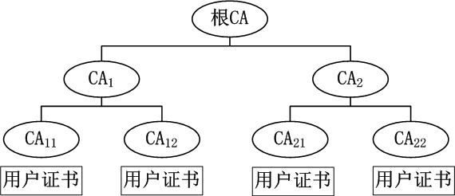
8.4.3 认证中心CA的体系结构与服务
第八章 密钥分配与密钥管理：8.4 PKI公钥基础设施
1.认证中心CA的体系结构
认证中心CA是一个层次结构的组织，它由根CA，1级CA，2级CA等组成，其担保的是逐级可验证，其中根CA的公钥是众所周知的，为大家认可。由根CA的信誉担保一下各级CA公钥证书的真实性，再由底层CA担保用户公钥的真实性。用户的公钥证书可以基于根CA的信任逐级进行验证。
一个认证中心CA还设有下面机构
(1)CA:证书签发管理机构
(2) RA:注册审核机构
(3) KMC：密钥管理中心
(4) 发布系统
(5) 认证中心服务器

Slide 49
8.4.3 认证中心CA的体系结构与服务
第八章 密钥分配与密钥管理：8.4 PKI公钥基础设施
2.认证中心CA的功能(服务)
认证中心CA的功能有：证书发放、证书更新、证书撤销和证书验证。CA的核心功能就是发放和管理数字证书。具体描述如下：
(1) 接受验证最终用户数字证书的申请
(2) 确定是否接受最终用户数字证书的申请-证书的审批
(3) 向申请者颁发或者拒绝颁发数字证书-证书的发放
(4) 接收、处理最终用户的数字证书更新请求-证书的更新
(5) 接收最终用户数字证书的查询、撤销
(6) 产生和发布证书废止列表(CRL)
(7) 数字证书的归档
(8) 密钥归档
(9) 历史数据归档

Slide 50
8.4.4 PKI中的信任模型
第八章 密钥分配与密钥管理：8.4 PKI公钥基础设施
建立一个管理全世界所有用户的全球性PKI是不现实的。比较可行的办法是各个国家都建立自己的PKI，一个国家之内在分别建立不同行业或不同地区的PKI。为了实现跨地区、跨行业，甚至跨国际的安全电子业务，这些不同的PKI之间的互联互通和相互信任是不可避免的。
证书用户、证书主体、各个CA之间的证书认证关系称为PKI的信任模型
常用的信任模型有4种：
认证机构的严格层次结构模型
分布式信任结构模型
Web模型
以用户为中心的信任模型

Slide 51
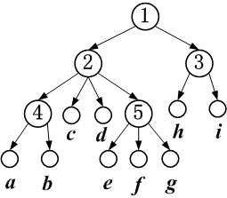
8.4.4 PKI中的信任模型
第八章 密钥分配与密钥管理：8.4 PKI公钥基础设施
1. 严格层次结构模型
严格层次结构模型是一种集中式的信任模型，又称数型(层次)模型。认证机构的严格层次结构模型是一棵树，它比较适合具有层次结构的机构，如军队、垂直性行业、学校等
在严格层次结构模型中，多个CA和最终用户构成一棵树。其中最高级的一个CA为根，称为根CA，根CA是树型信任模型中的信任根源。其它CA根据其在树中位置不同，而分别被称为中间CA和底层CA。证书的持证人(最终用户)为树的叶子。所有的CA和最终用户都遵循共同的行动准则。

Slide 52
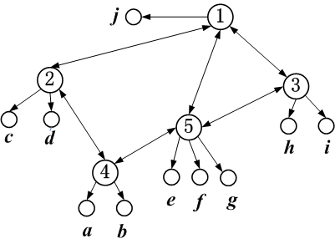
8.4.4 PKI中的信任模型
第八章 密钥分配与密钥管理：8.4 PKI公钥基础设施
2. 分布式信任结构模型
在严格层次结构信任模型中，所有的CA和最终用户都遵循共同的行动准则。这对于具有层次结构的机构是可行的。但是对于社会而言，要建立一个包容各行各业的树型模型PKI是不现实的。于是出现了由多棵树组成的森林模型即分布式信任结构模型(也称交叉认证模型)。对于森林模型，如果多棵树之间彼此没有联系、互不信任，那么分别属于不同树的最终用户之间的保密通信是无法进行的。这样，这些树便成了信任孤岛。为了避免这种情况，应当在这些树之间建立某种信任关系，从而实现交叉认证。在分布式模型中，任何CA都可以对其它CA发证。这种模型非常适合动态变化的组织机构。它遵循自底向上的原则，不依赖于高层的根CA，终端用户可以保持原来的非集中状态加入到交叉认证模型中来

Slide 53
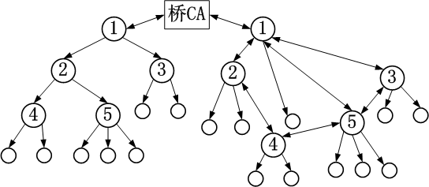
8.4.4 PKI中的信任模型
第八章 密钥分配与密钥管理：8.4 PKI公钥基础设施
3. Web模型
Web模型又称为桥CA模型。各PKI的CA之间互相签发证书；由用户控制的交叉认证；由桥接CA控制的交叉认证。桥CA提供交叉证书，但不是根CA，桥CA是所有信任域都信任的第三方，并管理所有域的策略映射

Slide 54
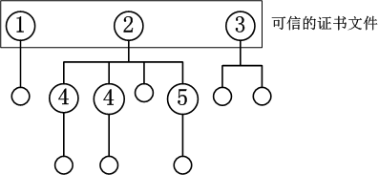
8.4.4 PKI中的信任模型
第八章 密钥分配与密钥管理：8.4 PKI公钥基础设施
4. 以用户为中心的信任模型
以用户为中心的信任模型为客户端系统提供了一套可信任的(根)公钥。通常使用的浏览器中的证书就属于这种类型。由于不需要目录服务器，因此该模型方便，操作简单。

Slide 55
8.5 X.509认证业务
第八章 密钥分配与密钥管理：8.5 X.509认证业务
在公钥密码体制中公开钥分发的最有效的方法是数字证书技术，那么如果我们使用证书技术分发公钥的话具体如何做呢？
X.509协议给了我们一个非常实用的标准
X.509协议是X.500系列标准的一个组成部分。
这里X. 500系列标准定义了一种目录业务

Slide 56
8.5 X.509 认证业务
第八章 密钥分配与密钥管理：8.5 X.509认证业务
X.500标准
X.500提供一种目录访问服务，是一个将局部目录服务连接起来，构成全球分布式的目录服务系统的协议。某一机构建立和维护的目录数据库只是全球目录数据库的一部分
目录实际上是维护用户信息数据库的服务器或分布式服务器集合，其中目录中的用户信息包括用户名到网络地址的映射和用户的其他属性，比如互联网中的各个网站名及其网络地址。
X.500的一个简化协议LDAP就被用于DNS域名解析服务器的组织，用于解决网址和IP地址的相互解析问题。

Slide 57
8.5 X.509 认证业务
第八章 密钥分配与密钥管理：8.5 X.509认证业务
X. 509协议
X. 509是由ITU-T建议的，它定义了基于X. 500目录向用户提供认证业务的一个框架，目录的作用是存放用户的公钥证书
X. 509还定义了基于公钥证书的认证协议
X. 509的基础是公钥密码体制和数字签字，但
未特别指明使用哪种密码体制(建议使用RSA)
也未特别指明数字签字中使用哪种杂凑函数
X. 509中定义的证书结构和认证协议已被广泛应用于S/MIME、IPSec、SSL/TLS以及SET等诸多应用领域，因此X. 509已成为一个重要的标准

Slide 58
8.5.1 证书—证书的格式
第八章 密钥分配与密钥管理：8.5 X.509认证业务
1. 证书的格式
用户的公钥证书是X. 509的核心问题
证书由某个可信的证书发放机构CA建立
并由CA或用户自己将其放入目录中，以供其他用户方便地访问
目录服务器本身并不负责为用户建立公钥证书，其作用仅仅是为用户访问公钥证书提供方便

Slide 59
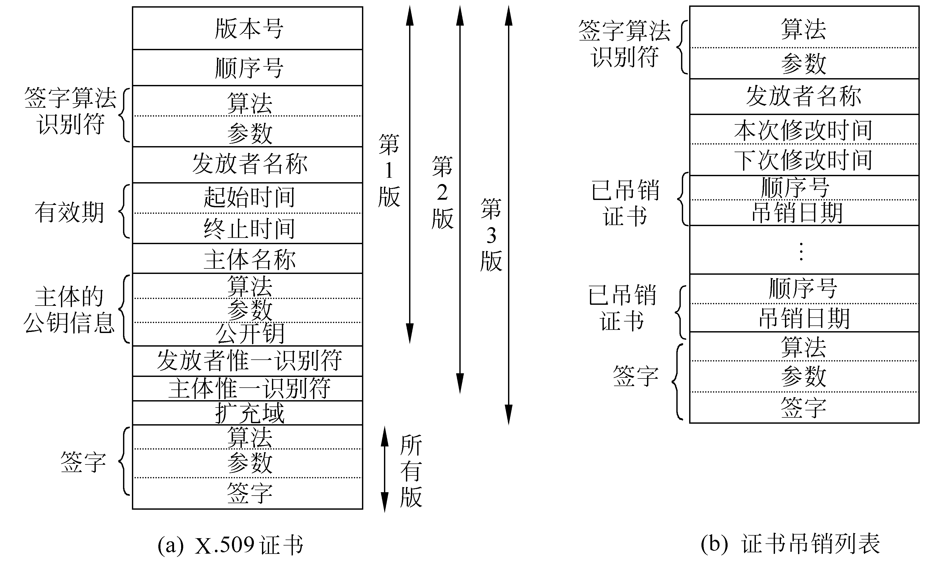
8.5.1 证书—证书的格式
第八章 密钥分配与密钥管理：8.5 X.509认证业务
(1) 版本号：V
默认值为1，第1版
如有发放者或主体惟一识别符，则版本号一定是2
如果有一个或多个扩充项，则版本号为3
(2) 顺序号：SN
为一整数，由同一CA发放的每一证书的顺序号是惟一的
(3) 签字算法识别符：AI
签署证书所用的算法及相应的参数
如SHA1+RSA Encryption

Slide 60
8.5.1 证书—证书的格式
第八章 密钥分配与密钥管理：8.5 X.509认证业务
(4) 发放者名称：CA
指建立和签署证书的CA名称
(5) 有效期：TA
包括证书有效期的起始时间和终止时间两个数据项
(6) 主体名称：A
指证书所属用户的名称，即这一证书用来证明持有秘密钥用户的相应公开钥
(7) 主体的公开钥信息：AP
包括主体的公开钥、使用这一公开钥的算法的标识符及相应的参数

Slide 61
8.5.1 证书—证书的格式
第八章 密钥分配与密钥管理：8.5 X.509认证业务
(8) 发放者惟一识别符：
可选项，当发放者(CA)的名称被重新用于其他实体时，则用这一识别符来惟一标识发放者
(9) 主体惟一识别符：
可选项，当主体的名称被重新用于其他实体时，则用这一识别符来惟一地标识主体
(10) 扩充域：
包括一个或多个扩充的数据项，仅在第3版中使用，如用于授权等
(11) 签字：
CA用自己的秘密钥对上述域的杂凑值签字的结果，此外，还包括签字算法标识符

Slide 62
8.5.1 证书—证书的格式
第八章 密钥分配与密钥管理：8.5 X.509认证业务
X. 509中使用以下表示法来定义证书：
Y《X》表示证书发放机构Y向用户X发放的证书
如CA对主体A发放证书可表示为
CA《A》=CA{V，SN，AI，CA，TA，A，AP}
其中Y { I }表示I链接上Y对I的杂凑值的签字
即 I||Sig_{SKY}(I)

Slide 63
8.5.1 证书—证书的获取
第八章 密钥分配与密钥管理：8.5 X.509认证业务
2. 证书的获取
(1) 证书直接放在X.500目录中，供其他用户查询
其他任一用户只要得到CA的公开钥，就能得到并验证该用户的公开钥，因为证书是很难被有效篡改的
证书的不可伪造性使得将其放在目录后无需对目录施加特别的保护措施。实际上目录本身还是要防止被破坏的
如果所有用户都由同一CA为自己签署证书，则这一CA就必须取得所有用户的信任
(2) 由用户直接发给其他用户
用户B得到用户A的证书后，只需用CA的公钥验证证书的签字即可

Slide 64
8.5.1 证书—证书的获取
第八章 密钥分配与密钥管理：8.5 X.509认证业务
(3) 有多个CA的情况
当组织内的用户数量极多时，仅由一个CA负责为用户签署证书就有点不现实，尤其是用户分散于不同区域的情况(分布式系统)，
因为每一用户都必须以绝对安全（指完整性和真实性）的方式得到CA的公开钥，以验证CA签署的证书。则每一个用户都必须亲自到CA处注册和领取证书
因此类似于层次化的KDC，常采用多个CA分别为一部分用户签署证书
但由不同CA颁发证书的用户之间无法相互认证对方的公开钥，为此需要引入证书链机制来解决

Slide 65
8.5.1 证书—证书的获取
第八章 密钥分配与密钥管理：8.5 X.509认证业务
(4) 证书链
如果两个CA, CA₁和CA₂彼此间已经安全地交换了公开钥，即互相为对方颁发证书，则A可通过以下过程获取B的公开钥：
① A从目录中获取由CA₁签署的CA₂的证书，因A知道CA₁的公开钥，所以能验证CA₂的证书，并从中得到CA₂的公开钥
② A再从目录中获取由CA₂签署的B的证书，并由CA₂的公开钥对此加以验证，然后从中得到B的公开钥

Slide 66
8.5.1 证书—证书的获取
第八章 密钥分配与密钥管理：8.5 X.509认证业务
显然，A是通过一个证书链来获取B的公开钥，可表示为
CA₁《CA₂》CA₂《B》
类似地，B能通过相反的证书链获取A的公开钥，表示为
CA₂《CA₁》CA₁《A》
以上证书链中有两个证书，N个证书的证书链可表示为
X₁《X₂》X₂《X₃》… X_{N}《B》
此时任意两个相邻的CA X_{i}和X_{i+1}已彼此间为对方建立了证书
用户A根据B的证书中的CA标识
易于通过本地CA获得证书链

Slide 67
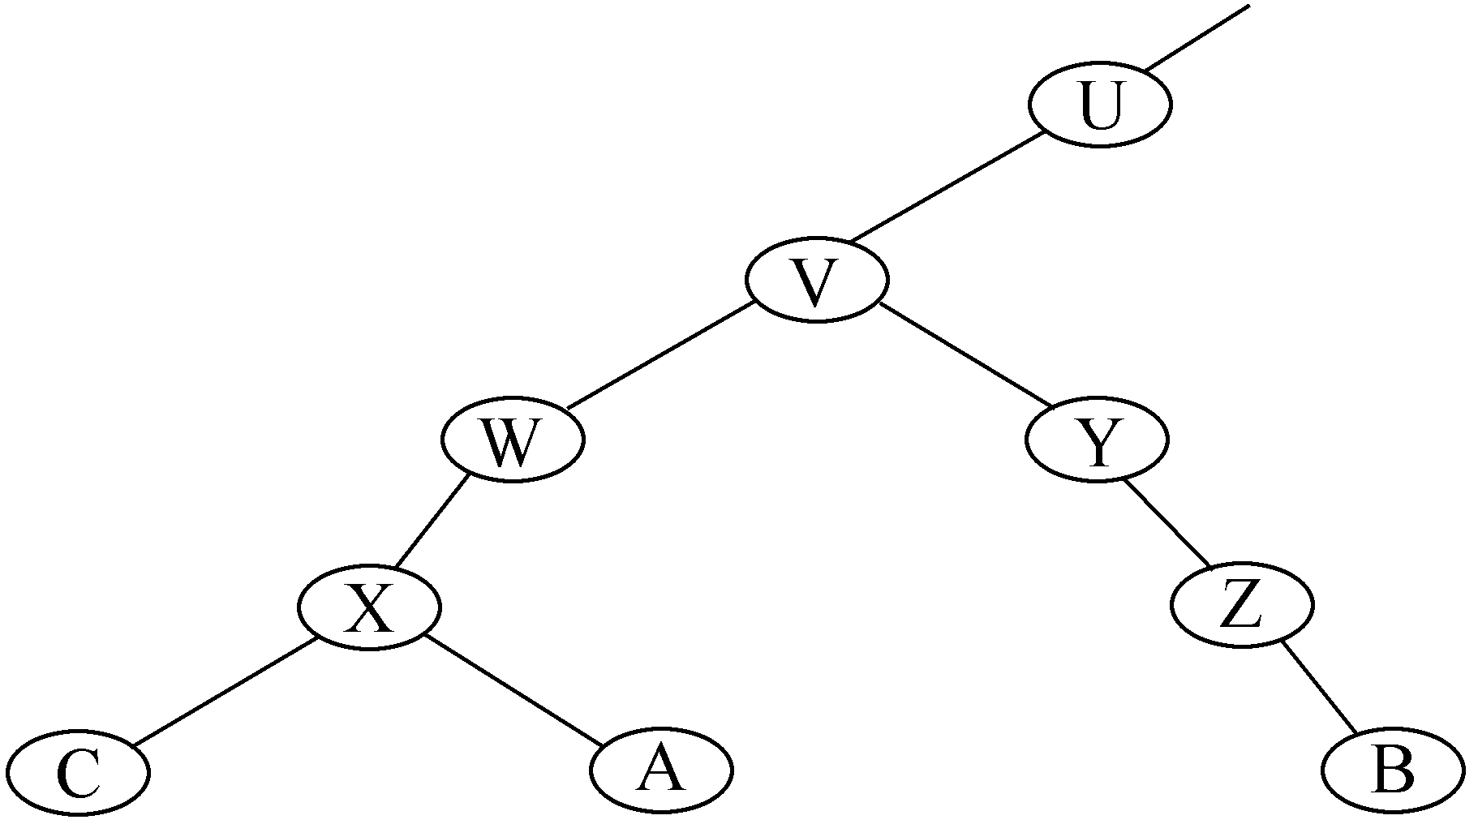
8.5.1 证书—证书的获取
第八章 密钥分配与密钥管理：8.5 X.509认证业务
X. 509建议将所有CA以层次结构组织起来，如图所示
其中的内部结点表示CA，叶子结点表示用户。用户A可从目录中得到相应的证书以建立到B的以下证书链：
X《W》W《V》V《Y》Y《Z》Z《B》
并通过该证书链获取B的公开钥。
类似地，B可建立以下证书链以获取A的公开钥：
Z《Y》Y《V》V《W》W《X》X《A》

Slide 68
8.5.1 证书—证书的吊销
第八章 密钥分配与密钥管理：8.5 X.509认证业务
3. 证书的吊销
每一证书都有一有效期，然而有些证书还未到截止日期就会被发放该证书的CA吊销，比如如下情况：
1. 用户的秘密钥有可能已被泄露
2. CA为该用户签署证书的秘密钥有可能已泄露
3. 用户离开了这个组织，不再由该CA来认证。
为此每一CA还必须维护一个证书吊销列表CRL,其中存放所有未到期而被提前吊销的证书
CRL: Certificate Revocation List)
包括该CA发放给用户和发放给其他CA的证书。CRL还必须经该CA签字，然后存放于目录以供他人查询

Slide 69
8.5.1 证书—证书的吊销
第八章 密钥分配与密钥管理：8.5 X.509认证业务
CRL中的数据域包括
发放者CA的名称
建立CRL的日期
计划公布下一CRL的日期
每一被吊销的证书数据域
被吊销的证书数据域包括该证书的顺序号和被吊销的日期。
因为对一个CA来说，他发放的每一证书的顺序号是惟一的，所以可用顺序号来识别每一证书。

Slide 70
8.5.1 证书—证书的吊销
第八章 密钥分配与密钥管理：8.5 X.509认证业务
吊销证书的查询
每一用户收到他人消息中的证书时，都必须通过目录检查这一证书是否已被吊销。
为避免搜索目录引起的延迟以及由此而增加的费用，用户自己也可维护一个有效证书和被吊销证书的局部缓存区
吊销证书的管理在组织中的用户流动频繁的情况下其开销很大，这也是目前基于证书的PKI公钥基础设施所存在的问题之一

Slide 71
8.5.2 认证过程
第八章 密钥分配与密钥管理：8.5 X.509认证业务
X.509是个重要的标准，除了定义证书结构外，它还定义了基于使用公开密钥证书的可选认证协议。
该协议基于公开密钥加密体制，每个用户拥有一对密钥：公开密钥和秘密密钥。
X.509有3种认证过程以适应不同的应用环境
3种认证过程都使用数字签字技术，并假定通信双方都可从目录服务器获取对方的公钥证书，或对方最初发来的消息中包括公钥证书，即假定通信双方都知道对方的公钥

Slide 72
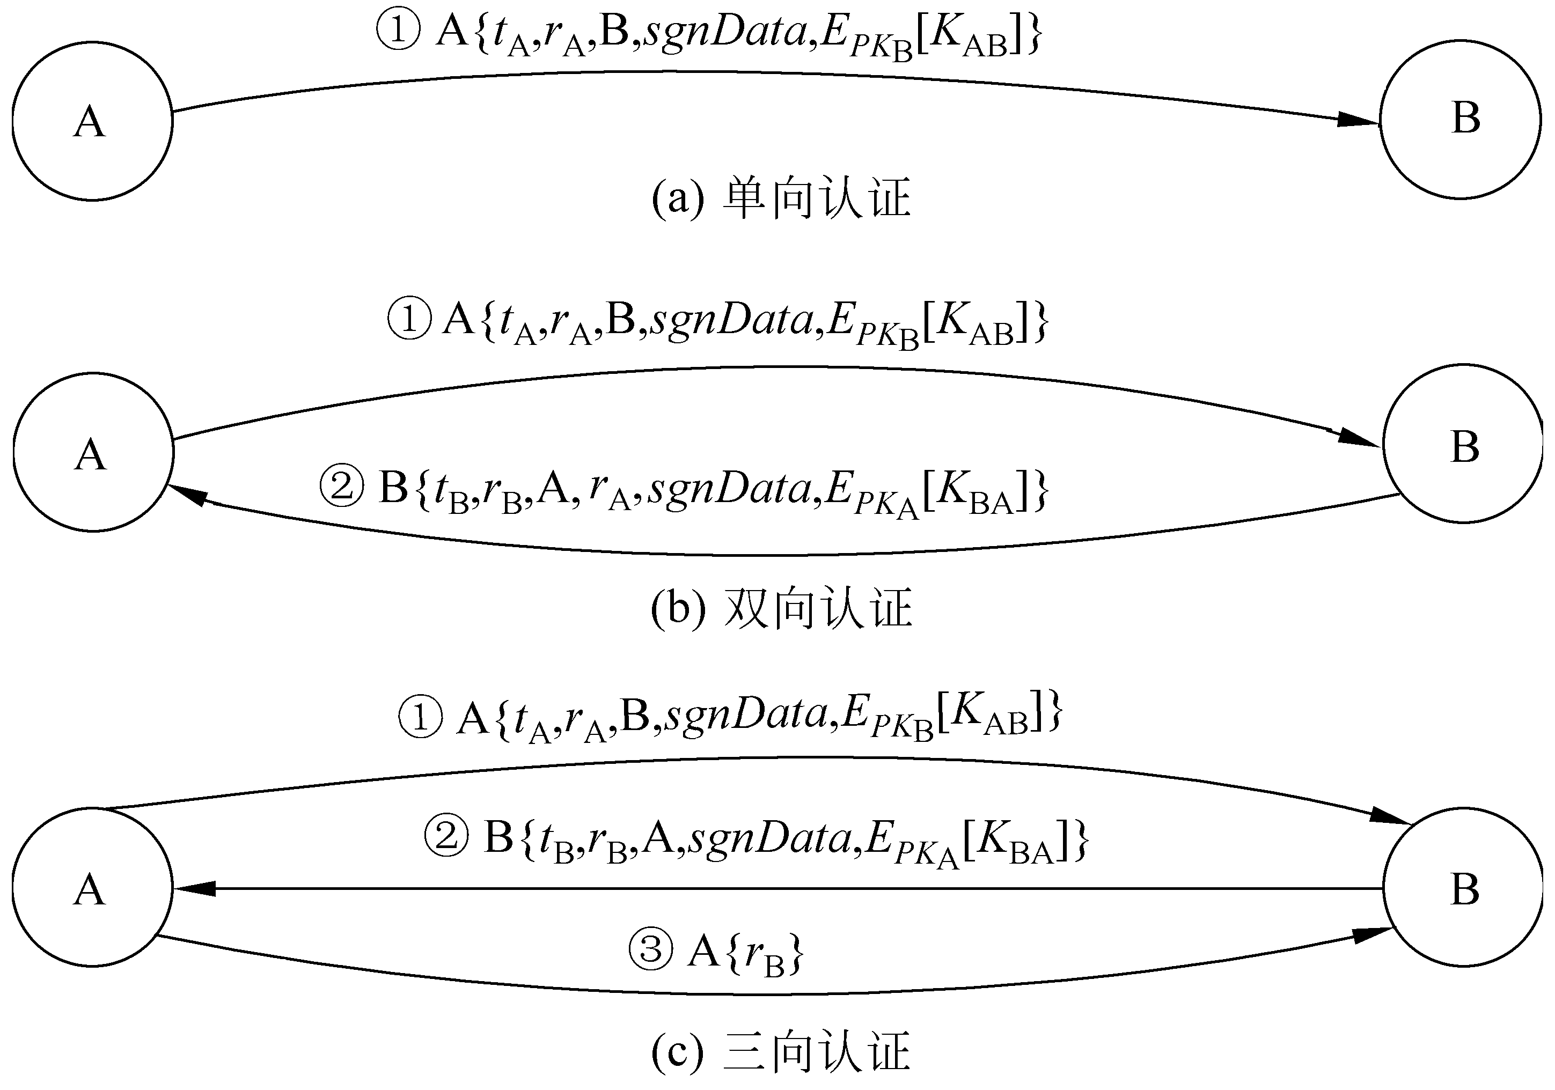
8.5.2 认证过程
第八章 密钥分配与密钥管理：8.5 X.509认证业务
按照双方交换认证信息的不同，可以分为单向认证、双向认证和三向认证三种不同的方案。3种认证过程如图所示

Slide 73
8.5.2 认证过程
第八章 密钥分配与密钥管理：8.5 X.509认证业务
1．单向认证:
① A → B：A{t_{A},r_{A},B,sgnData,E_{PKB}[K_{AB}]}
单向认证指A将消息发往B，以向B证明：
A的身份、消息由A产生；
消息的意欲接受者是B；
消息是完整的和新鲜的

Slide 74
8.5.2 认证过程
第八章 密钥分配与密钥管理：8.5 X.509认证业务
A → B： A{t_{A},r_{A},B,sgnData,E_{PKB}[K_{AB}]}
为实现单向认证，A需对消息签名，且消息应由如下若干数据项组成
即消息至少包括时戳t_{A}、一次性随机数r_{A}、B的身份
时戳包括消息的产生时间（可选项）和截止时间，以处理消息传输过程中可能出现的延迟
一次性随机数用以防止重放攻击
r_{A}在消息未到截止时间前应是这一消息惟一所有的，因此B可在这一消息截止时间以前，一直存有r_{A}，以拒绝具有相同r_{A}的其他消息
如果不单纯为了认证，则数据项还可包括其它信息sgnData，将这个信息包括在数据项中可保证该信息的真实性和完整性
数据项中还可包括由B的PK_{B}加密的双方意欲建立的会话密钥K_{AB}

Slide 75
8.5.2 认证过程
第八章 密钥分配与密钥管理：8.5 X.509认证业务
2．双向认证(需要检查时戳)
① A → B：A{t_{A},r_{A},B,sgnData,E_{PKB}[K_{AB}]}
② B → A：B{t_{B},r_{B},A,r_{A},sgnData,E_{PKA}[K_{BA}]}
双向认证是在上述单向认证的基础上，B再向A作出应答，以证明:
B的身份、应答消息是由B产生的；应答的意欲接收者是A；应答消息是完整的和新鲜的
双向认证不仅实现了B认证A，也实现了A认证B。

Slide 76
8.5.2 认证过程
第八章 密钥分配与密钥管理：8.5 X.509认证业务
① A → B：A{t_{A},r_{A},B,sgnData,E_{PKB}[K_{AB}]}
② B → A：B{t_{B},r_{B},A,r_{A},sgnData,E_{PKA}[K_{BA}]}
应答消息中包括
由A发来的一次性随机数r_{A}(以使应答消息有效)
由B产生的时戳t_{B}和一次性随机数r_{B}。
与单向认证类似，应答消息中也可包括其他附加信息和由A的公开钥加密的会话密钥
其中，E_{PKB}[K_{AB}]、E_{PKA}[K_{BA}]是可选项

Slide 77
8.5.2 认证过程
第八章 密钥分配与密钥管理：8.5 X.509认证业务
3. 三向认证
① A → B：A{t_{A},r_{A},B,sgnData,E_{PKB}[K_{AB}]}
② B → A：B{t_{B},r_{B},A,r_{A},sgnData,E_{PKA}[K_{BA}]}
③ A → B：A{r_{B}}
在上述双向认证完成后，A再对从B发来的一次性随机数签字后发往B，即构成第三向认证。
三向认证的目的是双方将收到的对方发来的一次性随机数又都返回给对方
因此双方不需检查时戳只需检查对方的一次性随机数即可检查出是否有重放攻击。
在通信双方无法建立时钟同步时，就需使用这种方法

Slide 78
8.6 秘密共享
第八章 密钥分配与密钥管理：8.6 秘密共享
秘密共享提出的应用背景
有些场合，秘密不能由一个人独自拥有，必须由两人或多人同时参与才能打开秘密，这时都需要将秘密分给多人掌管，而且必须有一定人数的掌管秘密的人同时到场才能恢复这一秘密，这种技术就称为秘密分割(Secret Splitting) ，也称为秘密共享(Secret Sharing)。例如：
导弹控制发射
开启核按钮
重要场所通行检验等
为了实现上述意义上的秘密共享，人们引入了门限方案(Threshold Scheme)的一般概念

Slide 79
8.6.1 秘密分割门限方案
第八章 密钥分配与密钥管理：8.6 秘密共享
秘密分割门限方案的定义
定义5-1 设秘密 s 被分成n个部分信息，每一部分信息称为一个子密钥或影子(share or shadow)，由一个参与者持有，使得：
① 由k个或多于k个参与者所持有的部分信息可重构s
② 由少于k个参与者所持有的部分信息则无法重构s
则称这种方案为(k,n)－秘密分割门限方案，k称为方案的门限值。
极端的情况下是(n,n) －秘密分割门限方案，此时用户必须都到场才能恢复密钥

Slide 80
第八章 密钥分配与密钥管理：8.6 秘密共享
8.6.1 秘密分割门限方案
如果一个参与者或一组未经授权的参与者在猜测秘密s时，并不比局外人猜秘密时有优势，即
③由少于k个参与者所持有的部分秘密信息得不到秘密s的任何信息
则称这个方案是完善的，即(k, n)－秘密分割门限方案是完善的
攻击者除了试图恢复秘密外，还可能从可靠性方面进行攻击，如果他能阻止多于n-k个人参与秘密恢复，则用户的秘密就难于恢复
所以(k,n)门限的安全性在于既要防止少于k个人合作恢复秘密，又要防止对t个人的攻击而阻碍秘密的恢复
当n=2t+1时k=t=(n-1)/2的取值最佳
秘密分割应该由可信第三方执行，或者托管设备完成。

Slide 81
8.6.2 Shamir门限方案
第八章 密钥分配与密钥管理：8.6 秘密共享
Shamir门限方案基于多项式的Lagrange插值公式
插值：数学分析中的一个基本问题
已知一个函数ϕ(x)在k个互不相同的点的函数值ϕ(x_{i})(i=1,2,…,k)，寻求一个满足f(x_{i})＝ϕ(x_{i})(i=1,2,…,k)的函数f(x)来逼近ϕ(x)，f(x)称为ϕ(x)的插值函数，也称插值多项式
Lagrange插值：
已知ϕ(x)在k个互不相同的点的函数值ϕ(x_{i})(i=1,2,…,k)，可构造k-1次Lagrange插值多项式
显然，如果将函数ϕ(x)就选定f(x)，则差值多项式刚好完全恢复了多项式ϕ(x)＝ f(x)

Slide 82
8.6.2 Shamir门限方案
第八章 密钥分配与密钥管理：8.6 秘密共享
秘密的分割，假设是一个(k, n)门限方案
选取一个k－1次多项式f(x)＝a₀+a₁x+…+a_{k-1}x^{k-1}
该多项式有k个系数
令a₀=f(0)=s，即把常数项指定为待分割的秘密
其它k－1个系数可随机选取
显然，对于该多项式，只要知道该多项式的k个互不相同的点的函数值f(x_{i})(i=1,2,…,k)，就可恢复f(x)
生成n个子秘密
任取n个不同的点x_{i}(i=1,…,n) 并计算函数值f(x_{i})(i=1,…,n)
则(x_{i}, f(x_{i})), i=1,…,n, 即为分割的n个子秘密
显然，这n个子秘密中的任意k个子秘密即可重构f(x)，从而可得秘密s

Slide 83
8.6.2 Shamir门限方案
第八章 密钥分配与密钥管理：8.6 秘密共享
根据上述的思想，在有限域GF(q)上实现上述方案，即可得到Shamir秘密分割门限方案
（1）秘密的分割
设GF(q)是一有限域，其中q是一个大素数，满足q≥n＋1
秘密s是在GF(q)\{0}上均匀选取的一个随机数，表示为s∈_{R}GF(q)\{0}
令s等于常系数a₀
其它k-1个系数a₁,a₂,…,a_{k-1}的选取也满足a_{i}∈_{R}GF(q)\{0} (i=1,…,k-1)
在GF(q)上构造一个k-1次多项式f(x)＝a₀+a₁x+…+a_{k-1}x^{k-1}
n个参与者记为P₁,P₂,…,P_{n}，其中P_{i}分配到的子密钥为（i, f(i)）

Slide 84
8.6.2 Shamir门限方案
第八章 密钥分配与密钥管理：8.6 秘密共享
(2) 秘密的恢复
如果任意k个参与者P_{i1},P_{i2},…,P_{ik} (1≤i₁<i₂<…<i_{k}≤n)要想得到秘密s，可使用它们所拥有的k个子秘密{(i_{l},f(i_{l}))|l=1,…,k}构造如下的线性方程组
a₀＋a₁(i₁)＋…＋a_{k-1}(i₁)^{k-1}=f(i₁)
a₀＋a₁(i₂)＋…＋a_{k-1}(i₂)^{k-1}=f(i₂)
… …
a₀＋a₁(i_{k})＋…＋a_{k-1}(i_{k})^{k-1}=f(i_{k}) （5-1）

Slide 85
8.6.2 Shamir门限方案
第八章 密钥分配与密钥管理：8.6 秘密共享
因为i_{l}(l=1,…,k)均不相同，所以可由Lagrange插值公式构造如下的多项式：
f(x)＝
从而可得秘密s＝f(0)
然而参与者仅需知道f(x)的常数项f(0)而无需知道整个多项式f(x)，所以令x＝0，仅需以下表达式就可以求出s：
s= ，此即秘密恢复的公式

Slide 86
第八章 密钥分配与密钥管理：8.6 秘密共享
8.6.2 Shamir门限方案
方案的完善性分析
如果k-1个参与者想获得秘密s，他们可构造出由k-1个方程构成的线性方程组，其中有k个未知量
对GF(q)中的任一值s₀，可设f(0)＝s₀，再加上上述的k-1个方程就可得到k个方程，并由Lagrange插值公式得出f(x)。因此对每一s₀∈GF(q)都有一个惟一的多项式满足5-1方程组
所以已知k-1个子密钥得不到关于秘密s的任何信息，因此这个方案是完善的。

Slide 87
第八章 密钥分配与密钥管理：8.6 秘密共享
8.6.2 Shamir门限方案
【例8－1】设门限k=3，份额数为n=5，模值q=19，待分割的秘密s=11，随机选取a₁=2，a₂=7，可构造多项式
f(x)=(7x²+2x+11) mod 19
将秘密分割成5份
分别计算 f(1)=(7×1²+2×1+11) mod 19＝1
f(2)=(7×2²+2×2+11) mod 19＝5
f(3)=(7×3²+2×3+11) mod 19＝4
f(4)=(7×4²+2×4+11) mod 19＝17
f(5)=(7×5²+2×5+11) mod 19＝6
得5个子密钥。

Slide 88
8.6.2 Shamir门限方案
第八章 密钥分配与密钥管理：8.6 秘密共享
秘密的恢复
如果知道其中的3个子密钥,如f(2)= 5，f(3)＝4，f(5)＝6，就可重构f(x)，事实上我们可直接根据差值公式 计算s= f(0)
s=
=11
也可以先恢复多项式f(x)，再由f(0) 恢复秘密

Slide 89
8.6.3 基于中国剩余定理的门限方案
第八章 密钥分配与密钥管理：8.6 秘密共享
中国剩余定理，又称孙子定理
设m₁,m₂, … , m_{k}是k个两两互素的正整数，m=m₁m₂…m_{k}, M_{i}(i=1,…,k)满足m=m_{i}M_{i}，则同余式组
x=b₁ (mod m₁)
x=b₂ (mod m₂)
…
x=b_{k} (mod m_{k})
有唯一解：x=M′₁M₁b₁+M′₂M₂b₂+…+ x=M′_{k}M_{k}b_{k} (mod m)
其中M′_{i}M_{i}=1 mod m_{i} (i=1,2,…,k)

Slide 90
8.6.3 基于中国剩余定理的门限方案
第八章 密钥分配与密钥管理：8.6 秘密共享
1. 参数的选择
设m₁<m₂<…<m_{n}是n个大于1的整数，满足
(m_{i},m_{j})＝1(对任意的i，j，i≠j)，及两两互素，和
m₁m₂…m_{k}>m_{n}m_{n-1}…m_{n-k+2}
注意这里的条件m₁<m₂<…<m_{n}是必须的，在此条件下，m₁m₂…m_{k}>m_{n}m_{n-1}…m_{n-k+2}表明最小的k个数的乘积也比最大的k-1个数的乘积大
显然，m₁, m₂, …, m_{n}中任意k个数的乘积都比m₁m₂…m_{k}大

Slide 91
8.6.3 基于中国剩余定理的门限方案
第八章 密钥分配与密钥管理：8.6 秘密共享
2. 秘密的分割
设s是待分割的秘密数据，令s满足
m_{n}m_{n-1}…m_{n-k+2}<s<m₁m₂…m_{k}
即s比最大的k-1个数的成绩大，同时比最小的k个数的乘积小
从而：
对任意k个数的乘积T，s＝s mod T，模运算不起作用
而任意k-1个数的乘积R有s mod R在数值上不等于s

Slide 92
第八章 密钥分配与密钥管理：8.6 秘密共享
8.6.3 基于中国剩余定理的门限方案
为了分发秘密，计算m=m₁m₂…m_{n}
然后计算 s_{i}=s(mod m_{i}) (i=1,2,…,n)
以(s_{i},m_{i},m)作为一个子秘密
集合{(s_{i},m_{i},m)}_{i=1∼n}即构成了一个(k,n)门限方案

Slide 93
8.6.3 基于中国剩余定理的门限方案
第八章 密钥分配与密钥管理：8.6 秘密共享
秘密的恢复
对任取的k个参与者，不失一般性，设这k个参与者为P₁…P_{k}中，每个参与则P_{i}计算
M_{i}＝m/m_{i}，N_{i}＝M_{i}⁻¹(mod m_{i})，y_{i}=s_{i}M_{i}N_{i}
结合起来根据中国剩余定理可求得
s＝
由于任意k个或k个以上的模数相乘都比s大，它们恢复出来的s必然相同，而少于k个参与者则不行

Slide 94
第八章 密钥分配与密钥管理：8.6 秘密共享
近年来的新的研究领域
视觉密码
将一幅秘密图像分解为n个子秘密图像，对于(k,n)门限而言任意的k个子图像合成可恢复该秘密图像

Slide 95
8.7 密钥托管
第八章 密钥分配与密钥管理：8.7 密钥托管
密钥托管也称为托管加密，其目的是保证对个人没有绝对的隐私和绝对不可跟踪的匿名性，即在强加密中结合对突发事件的解密能力。
其实现手段是把已加密的数据和数据恢复密钥联系起来，数据恢复密钥不必是直接解密的密钥，但由它可得解密密钥。
数据恢复密钥由所信任的委托人持有，委托人可以是政府机构、法院或有契约的私人组织。一个密钥可能是在数个这样的委托人中分拆。
调查机构或情报机构通过适当的程序，如获得法院证书，从委托人处获得数据恢复密钥。
密钥托管加密技术提供了一个备用的解密途径，政府机构在需要时，可通过密钥托管技术解密用户的信息，而用户的密钥若丢失或损坏，也可通过密钥托管技术恢复自己的密钥。所以这个备用的手段不仅对政府有用，而且对用户自己也有用。

Slide 96
8.7 美国托管加密标准简介
第八章 密钥分配与密钥管理：8.7 密钥托管
1993年4月，美国政府为了满足其电信安全、公众安全和国家安全，提出了托管加密标准EES(escrowed encryption standard)，该标准所使用的托管加密技术不仅提供了强加密功能，同时也为政府机构提供了实施法律授权下的监听功能。这一技术是通过一个防窜扰的芯片(称为Clipper芯片)来实现的。
它有两个特性：
① 一个加密算法——Skipjack算法，该算法是由NSA设计的，用于加（解）密用户间通信的消息。该算法已于1998年3月公布。
② 为法律实施提供“后门”的部分——法律实施存取域LEAF(law enforcement access field)。通过这个域，法律实施部门可在法律授权下，实现对用户通信的解密。

Slide 97
作业
p₁₆₁：1，2，3，4，5
复习题：4.1、4.6、4.8、6.1
编程作业
1. 试编写ANSI X9.17伪随机数产生器
2. 试编写BBS比特产生器

Slide 98
谢谢！

